Slide 1
Угадай слова со звуком К
Чистякова Н.В.

Slide 2
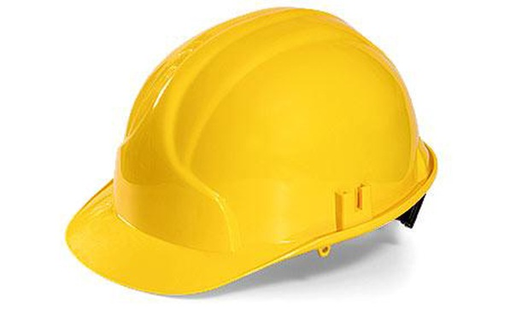
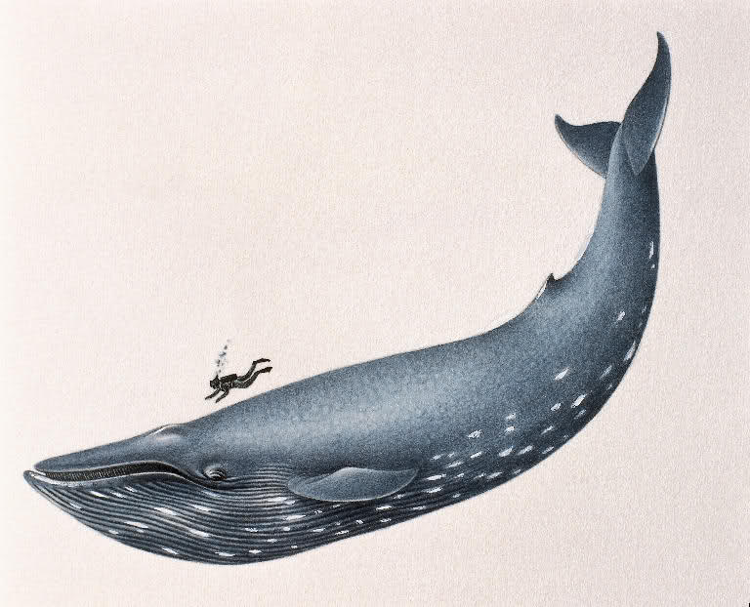
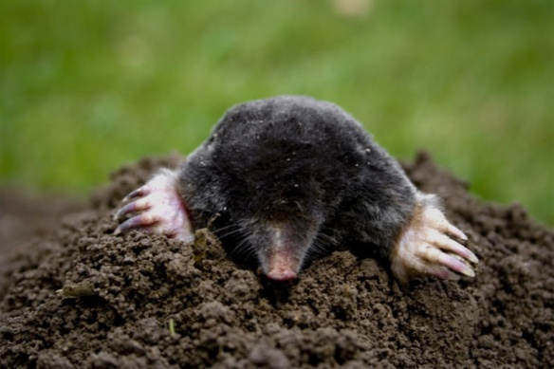
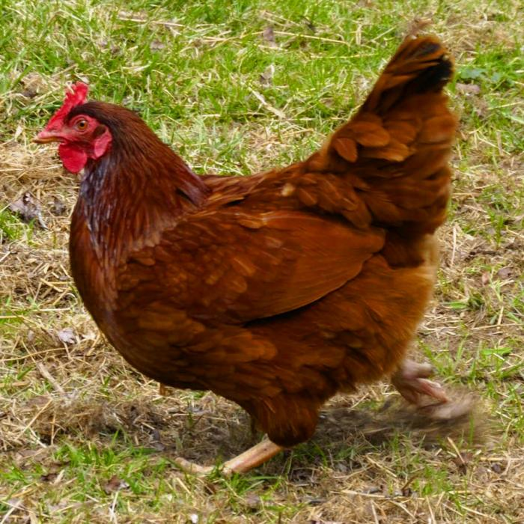
То взрежет волны, словно крейсер, Разгонит их блестящий строй, То, словно вынырнувший гейзер, Сверкнёт дымящейся струёй.

Slide 3
Не верный ответ

Slide 4
Не верный ответ

Slide 5
Не верный ответ

Slide 6
Верно это кит!

Slide 7
К
и
т
В одежде богатой, А сам слеповатый, Живет без оконца, Не видит он солнца.

Slide 8
Не верный ответ!

Slide 9
Не верный ответ!

Slide 10
Не верный ответ!

Slide 11
Верно это крот!

Slide 12
к
и
т
к
р
о
т
Что одевают строители на голову для безопасности?

Slide 13
Не верный ответ!

Slide 14
Верно это каска!

Slide 15
к
и
т
к
р
о
т
к
а
с
к
а
Клохчет, квохчет Детей созывает, Всех под крыло собирает.

Slide 16
Не верный ответ!

Slide 17
Верно это курица!

Slide 18
к
и
т
к
р
о
т
к
а
с
к
а
к
у
р
и
ц
а
Молодец!

